Slide 1

2026. március 5.
Egyesületünk bemutatása a Vidékfejlesztő Akadémián (Nagyvenyim)
A KEP
90’-es években még az osztrák Club Pannonia hazai társszervezete
24 éve bejegyzett Közhasznú Egyesület
Aktív tagok száma: 126 fő
Miről lesz szó?
elnökségünk bemutatása
küldetésünk
képviseleteink külföldön
rendezvényeink
emlékév
projektjeink
partnereink
paradigmaváltás
vidékfejlesztő tagozat

Slide 2
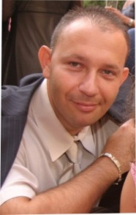
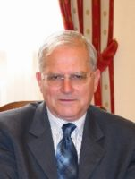
Elnökség
Elnök: Vasvári József
a Világbank regisztrált tanácsadója,
Szálloda és project menedzser
Társelnök: Prof. emeritus dr. Marinovich Endre
professzor emeritus
VERITAS Történetkutató Intézet
a BGE tanára, c. nagykövet

Slide 3
Alelnökök
Prof. Báger Gusztáv
az MNB elnökének főtanácsadója, az MNB Monetáris Tanács v. tagja,
a KEP szenátora, József Attila díjas költő
prof.dr.Fekete Mátyás a KEP szenátora
Gilyán György
a Kelet-Európai Üzleti Klub vezetője, volt államtitkár, nagykövet
Gyebnár Károly a KEP szenátora
Juhász Imre korábbi nagykövetségi gazdasági tanácsos
Prof. Dr. Kroó Norbert
akadémikus, az Európa Mozgalom Magyar Tanácsa elnöke,
az MTA v. alelnöke

Slide 4
Alelnökök
Dr. Marossy Endre
hadtörténész, a KEP 56-os dialógus bizottsága elnöke
Németh László a KEP szenátora, projektmenedzser
Pálya János a KEP kiemelt támogatója, üzletember
Dr. Szalók Csilla PhD.
a BGE Turizmus és Vendéglátó Intézet vezetője, tanszékvezető tanár,
Szirbik István a VidékGo alapítója, üzletember

Slide 5
Elnökség további tagjai
Titkár: Antalóczy Györgyné
adótanácsadó
Gazdasági felelős: Gyömbér Ákos
IFRS mérlegképes könyvelő, adótanácsadó, szakközgazdász,
a Tax Solve Kft szakmai igazgatója
Szóvivő: Bártfai Endre
a TUTSZ elnöke, a KEP Ifjúsági tagozat koordinátora

Slide 6
Felügyelő bizottság
Elnök: Gendur András
Gazdasági folyamatok szakértője
Universite Paris Nanterre La Defense
Fb tag: Barta Imre
a KEP Ifjúsági tagozatának elnöke
Fb tag: Virág András
a Gazdaságkutató Intézet informatikai menedzsere

Slide 7
Elnökség mellett működő önálló tagozatok
Ifjúsági tagozat : Barta Imre elnök
56-os Dialógus Bizottság : Dr.Marossy Endre elnök
Vidékfejlesztő tagozat : Dr.Szalók Csilla elnök
Szirbik István ügyvezető
Szakértői Tanácsadó testület : Gyömbér Ákos elnök

Slide 8
Küldetésnyilatkozat
A Közép-Európai Club Pannonia Közhasznú Egyesület pártoktól független civil szervezet, amelynek alapvető célja a közép-európai kapcsolatok ápolása….
a gazdasági élet,
a tudomány,
a környezetvédelem,
a kultúra,
a történelmi hagyományok,
az idegenforgalom,
a nemzetiségi ügyek,
az információ csere és
a közvélemény tájékoztatása területén.…
Budapest, 2003. március 15.

Slide 9








Képviseleteink
Ausztria Horvátország
Erdély / Románia Kárpátalja / Ukrajna
Felvidék / Szlovákia Németország
Franciaország / Nizza Vajdaság / Szerbia

Slide 10
Rendezvényeink
Törzsasztal fórum
évi 4-6 alkalommal
2005-től a www.kepcp.hu –n visszakereshető
legutóbbik:
    A fenntarthatósági fejlődést szolgáló magyar-kínai kutatási kapcsolatok
    Egyre közeledő távolkeleti piacok: Kína-Szingapúr
    Merre tart Németország, mi várható rövid távon?
Társadalmi Párbeszéd Fórum
évi 1 alkalommal
már a 18-ikat szervezzük
2008-tól a www.kepcp.hu –n visszakereshető
legutóbbik:
    Kína kihatásai a legfontosabb globális folyamatokra
    A regionális háborúk gazdasági hatásai
    Energiapiaci helyzetkép árrobbanás után

Slide 11

Dr. Czeglédi József emlékév
a KEP alapító elnökének
munkásságáról és egyesületünkre vonatkozó hagyatékáról

Slide 12


KEP tagjaival együttműködésben futó projektek
Projekt : Vertikális Farm
Projektgazda : Gyömbér Ákos
Projekt állapota : pilotra vár
Projekt támogató : NIÜ IMPULSE program
NIÜ XPAND program
Projekt : Vidék GO!
Projektgazda : Szirbik István
Projekt állapota :
I. pillér kézműves falu hálózat
II. pillér életenergia régiók
III. pillér oktató központok
IV. pillér nyitott porták országos program

Slide 13

KEP tagjaival együttműködésben futó projektek
Projekt : Vidékfejlesztő Akadémia
Projektgazda : Szirbik István
Projekt állapota : II-ik évfolyam megvalósítás alatt
Projekt támogató : Nagyvenyim és Térsége Fejlesztéséért Egyesület

Slide 14












Partnereink

Slide 15
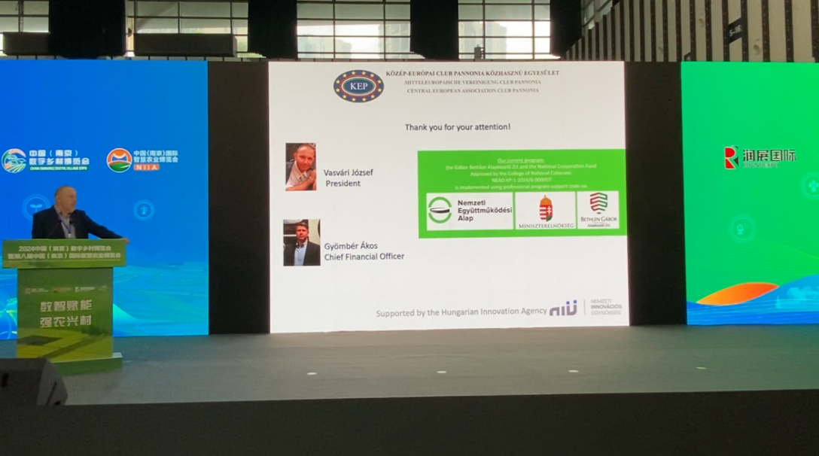
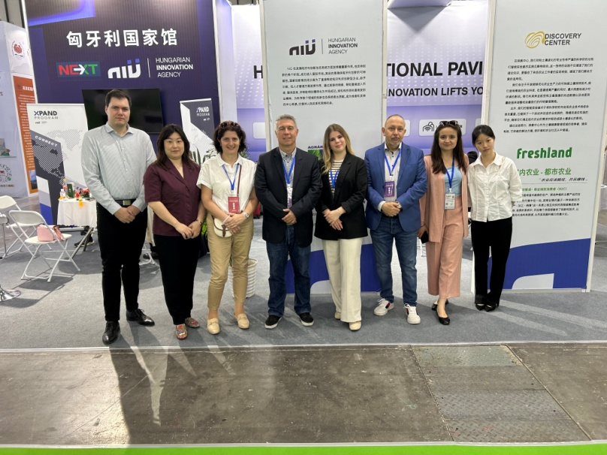
paradigmaváltás!
    30 év múlt vagy jövő?
    hazai megmérettetés
    nemzetközi nyitás
a KEP részvétele a Shanghai/Nanjing (Kína) digital EXPO-n

Slide 16
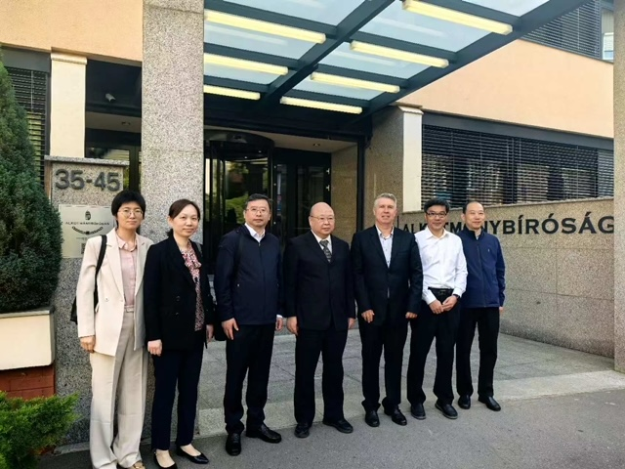
paradigmaváltás!
    30 év múlt vagy jövő?
    hazai megmérettetés
    nemzetközi nyitás
KEP - Jiangsu (Kína) Legfelsőbb Bírósági delegáció

Slide 17
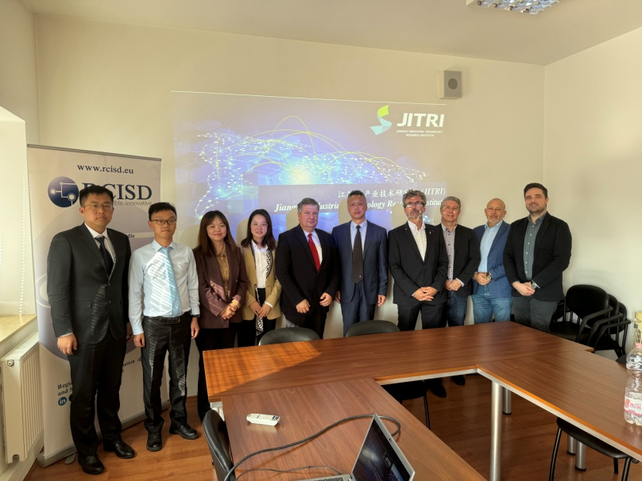
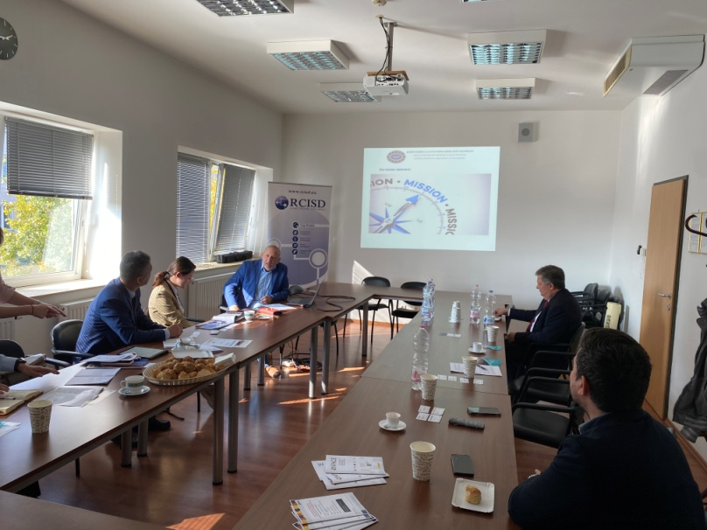
paradigmaváltás!
    30 év múlt vagy jövő?
    hazai megmérettetés
    nemzetközi nyitás
a JITRI kínai delegáció fogadása az Óbudai Egyetemen és a KEP bemutatása

Slide 18
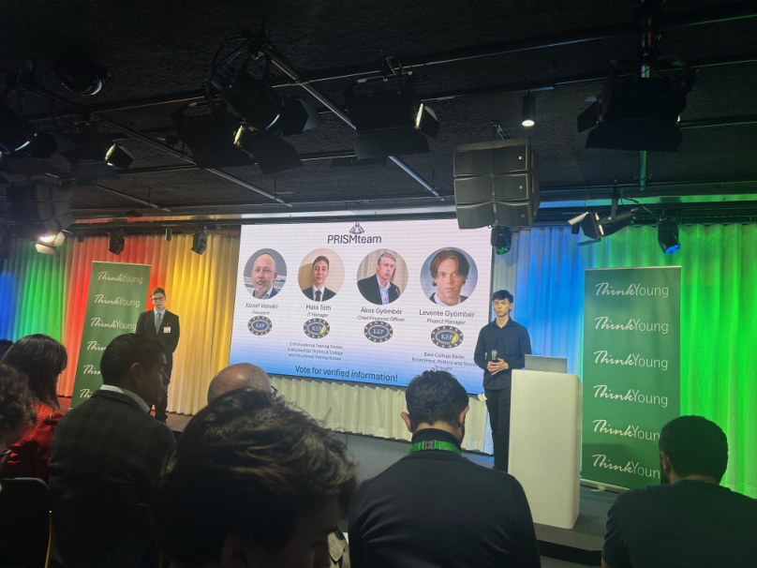
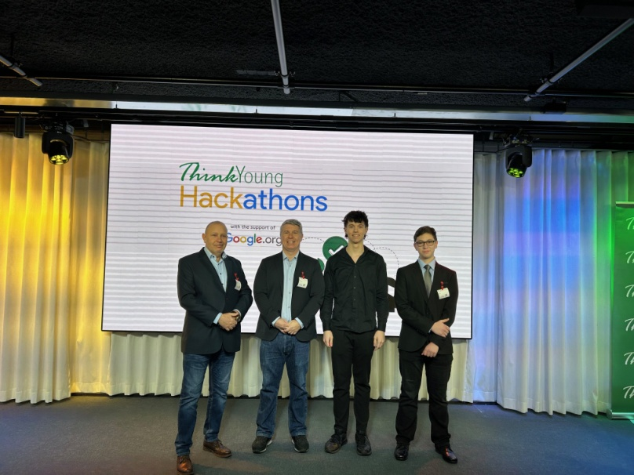
paradigmaváltás!
    30 év múlt vagy jövő?
    hazai megmérettetés
    nemzetközi nyitás
ThinkYoung Hackhaton pályázaton való részvétel Brüsszelben és Berlinben

Slide 19

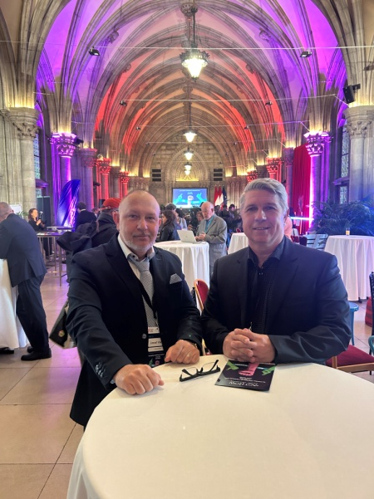
paradigmaváltás!
    30 év múlt vagy jövő?
    hazai megmérettetés
    nemzetközi nyitás
KEP részvétel a Mayor's Conference rendezvényen Bécsben

Slide 20
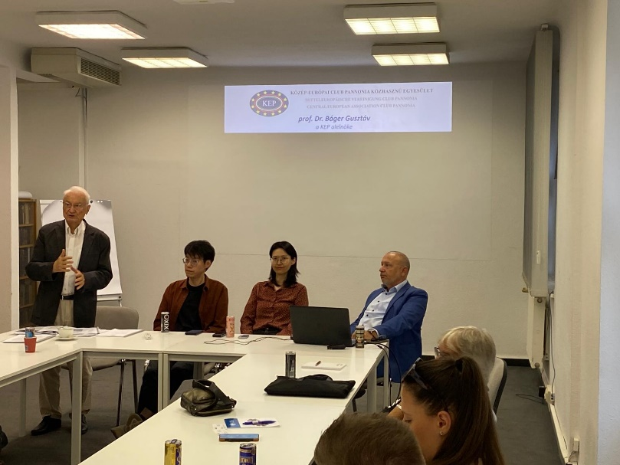
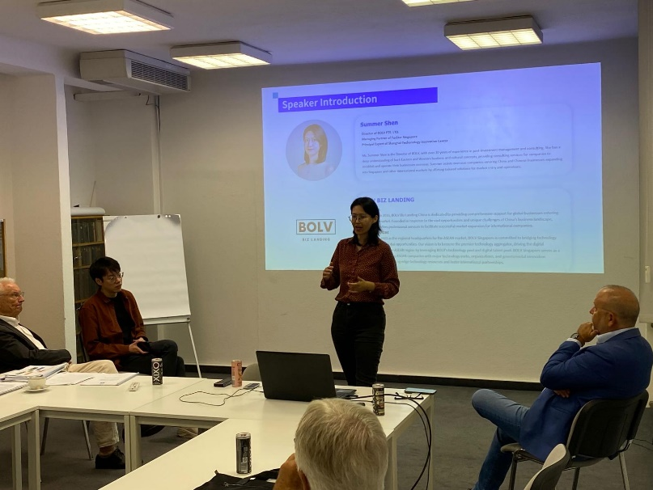
paradigmaváltás!
    30 év múlt vagy jövő?
    hazai megmérettetés
    nemzetközi nyitás
KEP Törzsasztal fórum:
A fenntarthatósági fejlődést szolgáló magyar-kínai kutatási kapcsolatok
Egyre közeledő távolkeleti piacok: Kína-Szingapúr

Slide 21
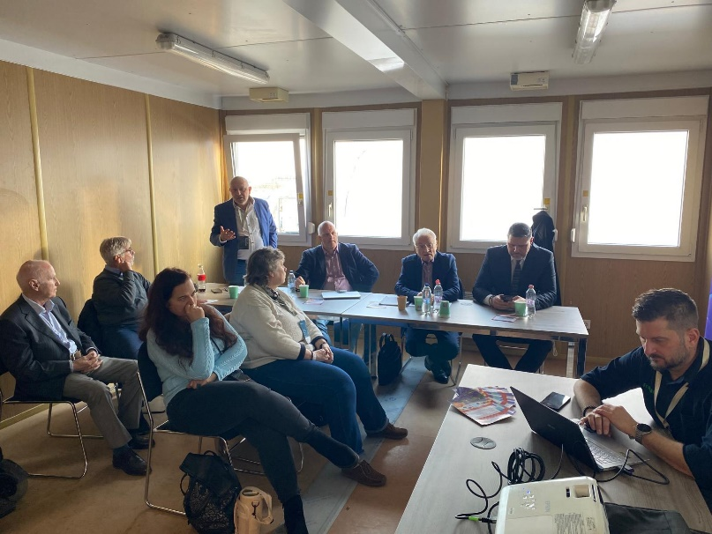
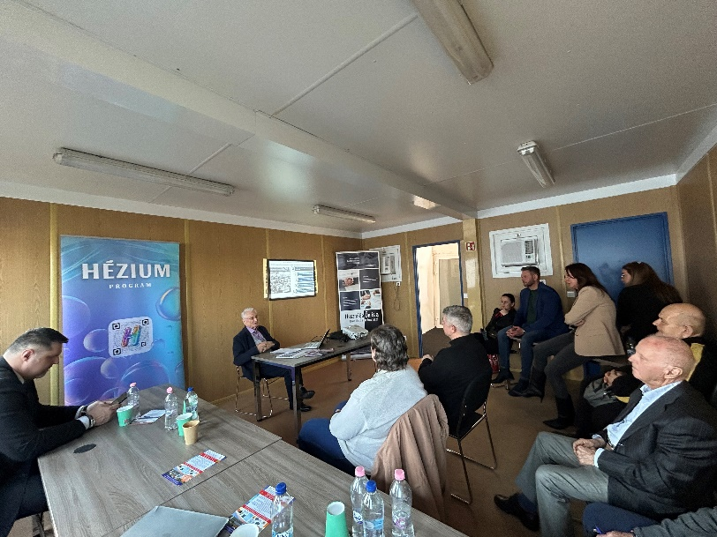
paradigmaváltás!
    30 év múlt vagy jövő?
    hazai megmérettetés
    nemzetközi nyitás
kihelyezett törzsasztal fórum a fenntarthatóságról
a Planet Budapest rendezvényen

Slide 22
Vidékfejlesztő tagozat bemutatása
Küldetés:
a turizmus és a vidékfejlesztés területen közhasznú új innovációs projektek megvalósítása
Eszköz:
a tagok által javasolt és a tagozat vezetősége által elfogadott közhasznú ötletek
Innovációs cél:
kézzelfogható és valós értékek teremtése, amely gazdasági - társadalmi - környezeti hasznot valósítson meg a közhasznúság szem előtt tartásával
Együttműködés:
település szinten helyi civil szervezettel vagy az önkormányzat együttműködésében

Slide 23
Vidékfejlesztő tagozat bemutatása
Küldetésnyilatkozat:
„Ha valaki egyedül álmodik, az csak egy álom.
Ha sokan álmodnak együtt, az egy új valóság kezdete…..”
Friedensreich Hundertwasser

Slide 24
Vidékfejlesztő tagozat elnöksége
Elnök: prof.Dr.Szalók Csilla
a KEP alelnöke
Ügyvezető: Szirbik István
a KEP alelnöke
Üv.asszisztens: Szineg Bernadett
Nadap Község kulturális referens, könyvtárvezető

Slide 25
Vidékfejlesztő tagozat vezetőségi tagjai
Dr. Bartuszek Lilla alapító, ügyvezető Élhető Települések Országos Szövetsége
Csókás Judit projekt menedzser, EU pályázatíró Felvidék
Dicső László Alsómocsolád polgármester, TÖOSZ társelnök
Dr. Finta József elnök Leader Egyesületek Országos Szövetsége
Holczer Ágnes alelnök Turisztikai Tanácsadók Országos Szövetsége
Dr. Kiss Róbert Richard Pulitzer-emlékdíjas, Prima Primissima díjas újságíró
Dr. Némethy Sándor Tokaj Egyetem
Dr. Remenyik Bulcsú Tokaj Egyetem
Dr.Ruszinkó Ádám elnök Magyar Egészségturizmus Marketing Egyesület
Szabó Gellért Szentkirály polgármester, elnök Magyar Faluszövetség
Dr. Varga Miklós közjegyző Ötletből Dollár alapítója
Vargáné Kaiser Katalin Nagyvenyim polgármester

Slide 26
Vidékfejlesztő tagozat induló projektjei
Vidék GÓ! III. pillér Életenergia Régiók Magyarország
együttműködés a Kék Zóna projekttel
Nagyvenyim csatlakozása a Kék Zóna Projekthez
Vidékfejlesztő Akadémia a helyi gazdaságfejlesztés, fenntarthatóság jegyében
együttműködés az Élhető Települések Országos Szövetséggel
letelepedés, vállalkozás, befektetés Nagyvenyimen kiállítás és ötletbörze
Barrier Free Akadálymentes települések program elindítása Nagyvenyim
Egészségturisztikai Desztináció Menedzsment Hálózat elindítása Mátraderecske
Térségi ETDM egyesület megalapítása Mátraderecske Mofetta
a KEP Vidékfejlesztő Tagozata várja további partner települések jelentkezését!

Slide 27

Köszönöm figyelmüket!
Vasvári József
elnök
+36 20 333 2468
info@kepcp.hu
www.kepcp.hu

